Slide 1
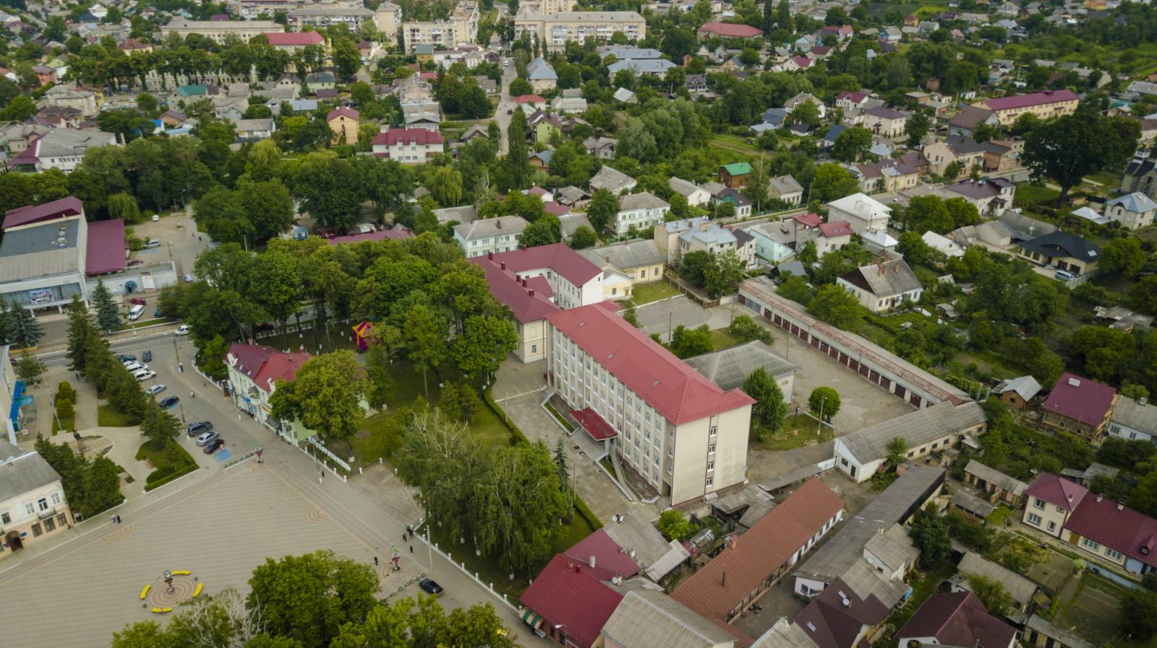
СТОРОЖИНЕЦЬКА МІСЬКА ТЕРИТОРІАЛЬНА ГРОМАДА –
ТЕРИТОРІЯ ДЛЯ РОЗВИТКУ БІЗНЕСУ ТА ВІДПОЧИНКУ
Чернівецька область
Україна

Slide 2
Шановні друзі, партнери, інвестори!
Основним завданням органів місцевого самоврядування є оновлення підходів до управління територіями та ресурсами, як
результат реформ, що впроваджуються в Україні сьогодні.
Інвестиції у громаду — не лише імідж та визнання, а перш за
все показник, що громада стало розвивається і з нею варто
співпрацювати. Сьогодні територія нашої громади відкрита для інвесторів, що прагнуть розвивати свій бізнес. Серед переваг – вигідне географічне розташування, розвинута транспортна інфраструктура, наявність трудових ресурсів та найактуальніше сьогодні – віддаленість від зони бойових дій.
Якщо Вас зацікавила інвестиційна пропозиція, напишіть або зателефонуйте нам: stor-misk-r@ukr.net, телефон: (03735) 2-12-00
Адреса: 59000, Чернівецька обл., Чернівецький р-н, м.Сторожинець, вул.Чернівецька, буд.6А
Тільки спільними зусиллями побудуємо
економічно сильну громаду щасливих людей!
З повагою,
Сторожинецький міський голова Ігор Матейчук

Slide 3
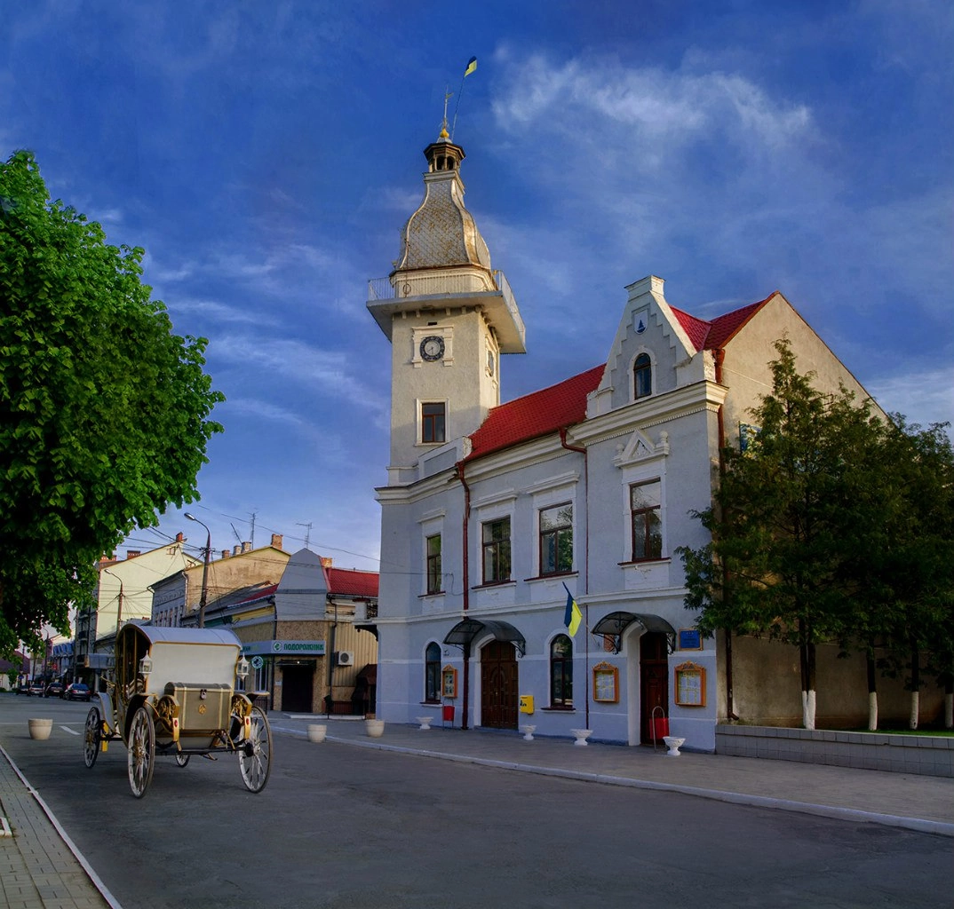
ЗМІСТ
Загальна інформація . . . . . . . . . . . . 4
Фактори інвестиційної привабливості . . . 5
Геолокація . . . . . . . . . . . . . . . . . 6
Інвестиційні ділянки GREENFIELD . . . . . 8
Інвестиційні ділянки BROWNFIELD . . . . 26
Природні ресурси . . . . . . . . . . . . . 30
Інструменти сприяння бізнесу . . . . . 33
Людський капітал . . . . . . . . . . .34
Контакти . . . . . . . . . . . . . . 35

Slide 4
ЗАГАЛЬНА ІНФОРМАЦІЯ
СТОРОЖИНЕЦЬКА МІСЬКА ТЕРИТОРІАЛЬНА ГРОМАДА
41,964
Чисельність населення, тис. осіб
532,96
Площа громади, кв. км
17
Кількість населених пунктів
Адміністративний
центр
м.Сторожинець

Slide 5
ЛЮДСЬКИЙ КАПІТАЛ

Slide 6
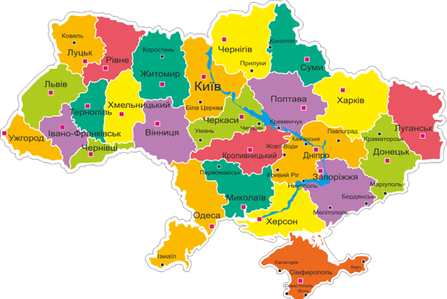
ФАКТОРИ ІНВЕСТИЦІЙНОЇ ПРИВАБЛИВОСТІ

Slide 7
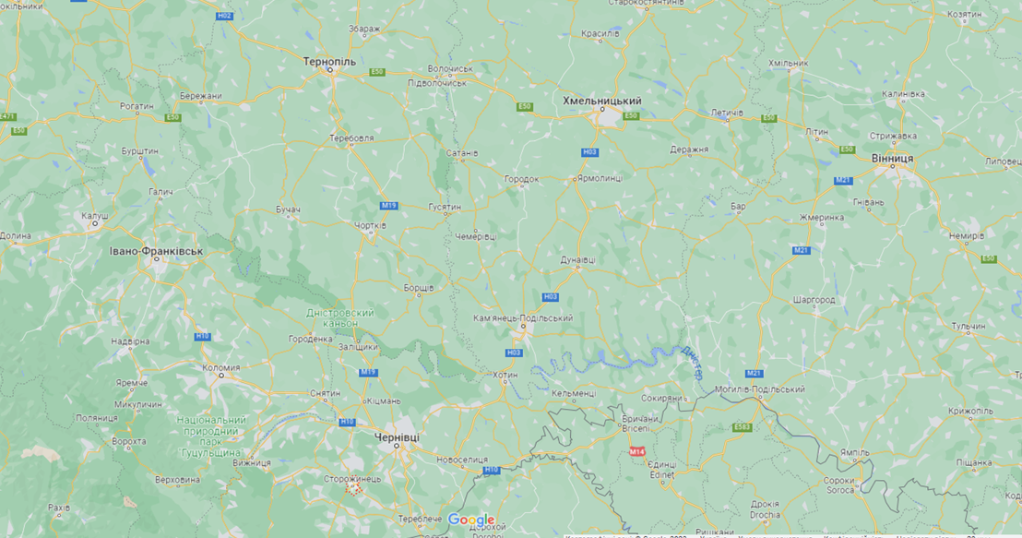
ГЕОЛОКАЦІЯ
Відстань від м.Сторожинець до:
м.Чернівці
25 км / 33 хв
Пункт пропуску
“Красноїльськ” (Румунія)
28 км / 35 хв
Пункт пропуску
“Порубне” (Румунія)
35 км / 43 хв
Пункт пропуску
«Мамамлига» (Молдова)
83 км / 1 год 32 хв
м.Івано-Франківськ
143 км / 2 год 23 хв
м.Тернопіль
187 км / 3 год 11 хв
м.Хмельницький 211 км / 3 год 37 хв
м. Вінниця
295 км / 5 год 03 хв

Slide 8
СТОРОЖИНЕЦЬКА МІСЬКА
ТЕРИТОРІАЛЬНА ГРОМАДА
Чернівецька область, Україна, 2023 р.
ІНВЕСТИЦІЙНІ
ПРОПОЗИЦІЇ
GREENFIELD
2
Notes:
Приклади: склади / виробничі приміщення / недобудови / земельні ділянки / підприємства «на продаж», які мають у власності основні фонди / тощо.

Slide 9
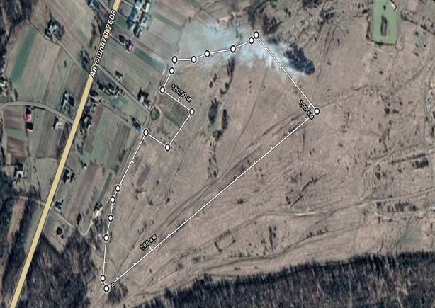
ІНВЕСТИЦІЙНІ ПРОПОЗИЦІЇ ЗЕМЕЛЬНИХ ДІЛЯНОК ТИПУ GREENFIELD
Земельна ділянка типу GREENFIELD
Місцезнаходження | Чернівецький район, за межами м. Сторожинець, вул. Б. Хмельницького
Тип власності | Комунальна
Кадастровий номер | 7324581500:03:001:0004
Цільове призначення | Для розміщення та експлуатації основних, підсобних і допоміжних будівель та споруд підприємств переробної, машинобудівної та іншої промисловості
2
Доступ доріг до ділянки (вид та ширина доступної дороги) | Дорога обласного значення, ширина – 10 м
Найближча автомагістраль / дорога національного значення (км) | 300 м
Найближча залізнична станція (км) | м. Чернівці – 25 км, смт. Глибока – 20 км
Найближчий діючий аеропорт (км) | м. Чернівці – 25 км
Контактна особа | В. о. начальника відділу земельних ресурсів та комунальної власності Сторожинецької міської ради Вітюк Аркадій Дмитрович, +38 (03735) 2-15-55, zemlevpor-stor-otg@ukr.net
Максимально доступна площа, га | 10,0892 га
Можливості для інвестицій | Будівництво логістично-транспортного центру, стоянки,готелю,складів

Slide 10
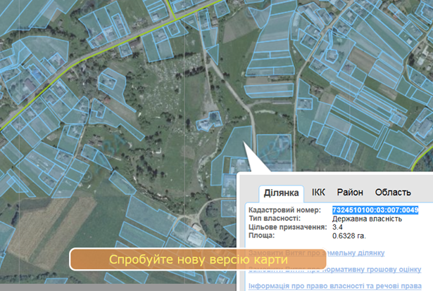
ІНВЕСТИЦІЙНІ ПРОПОЗИЦІЇ ЗЕМЕЛЬНИХ ДІЛЯНОК ТИПУ GREENFIELD
Земельна ділянка типу GREENFIELD
Місцезнаходження | м. Сторожинець, 2-й пров. Б. Хмельницького
Тип власності | Державна
Кадастровий номер | 7324510100:03:007:0049
Цільове призначення | 3.4. Іншого призначення
2
Доступ доріг до ділянки (вид та ширина доступної дороги) | Комунальна гравійна дорога, ширина – 10 м
Найближча автомагістраль / дорога національного значення (км) | 1 км
Найближча залізнична станція (км) | м. Чернівці – 25 км, смт. Глибока – 20 км
Найближчий діючий аеропорт (км) | м. Чернівці – 25 км
Контактна особа | В. о. начальника відділу земельних ресурсів та комунальної власності Сторожинецької міської ради Вітюк Аркадій Дмитрович, +38 (03735) 2-15-55, zemlevpor-stor-otg@ukr.net
Максимально доступна площа, га | 0,6328 га
Можливості для інвестицій | Будівництва виробничих об’єктів

Slide 11
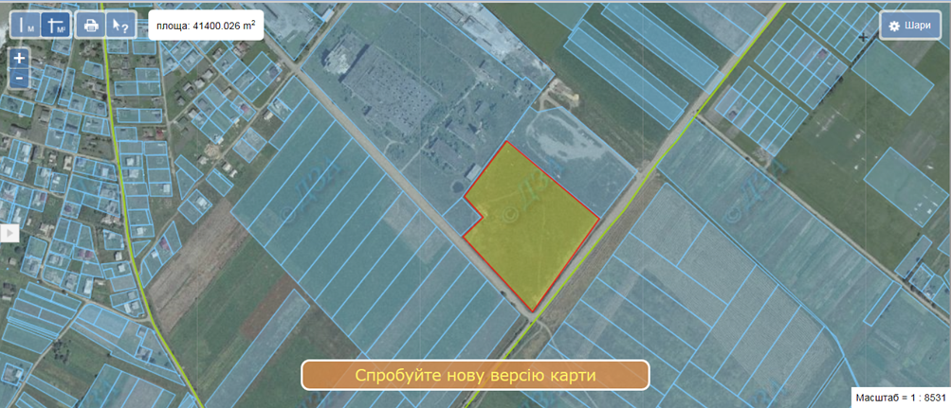
ІНВЕСТИЦІЙНІ ПРОПОЗИЦІЇ ЗЕМЕЛЬНИХ ДІЛЯНОК ТИПУ GREENFIELD
Земельна ділянка типу GREENFIELD
Місцезнаходження | м. Сторожинець, вул. О.Швидкого (колишня Матросова)
Максимально доступна площа, га | 4,2089 га
Можливості для інвестицій | Будівництво промислових підприємств
Тип власності | Державна
Кадастровий номер | 7324510100:04:001:0188
Цільове призначення | Для розміщення та експлуатації основних, підсобних і допоміжних будівель та споруд підприємств переробної, машинобудівної та іншої промисловості
2
Доступ доріг до ділянки | Об’їзна ґрунтова дорога, ширина – 12-14 м
Найближча автомагістраль / дорога національного значення (км) | 1 км
Найближча залізнична станція (км) | м. Чернівці – 25 км, смт. Глибока – 20 км
Найближчий діючий аеропорт (км) | м. Чернівці – 25 км
Контактна особа | В. о. начальника відділу земельних ресурсів та комунальної власності Сторожинецької міської ради Вітюк Аркадій Дмитрович, +38 (03735) 2-15-55, zemlevpor-stor-otg@ukr.net

Slide 12
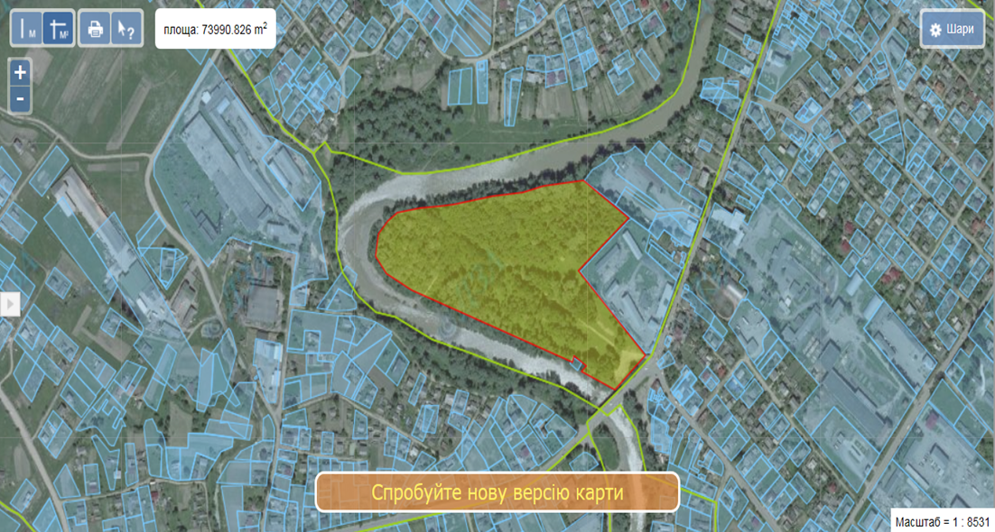
ІНВЕСТИЦІЙНІ ПРОПОЗИЦІЇ ЗЕМЕЛЬНИХ ДІЛЯНОК ТИПУ GREENFIELD
Земельна ділянка типу GREENFIELD
Місцезнаходження | Чернівецький район, м. Сторожинець, вул. Б. Хмельницького, парк «Молодіжний»
Максимально доступна площа, га | 7,4 га
Можливості для інвестицій | Будівництво об’єктів відпочинково-розважальної інфраструктури та управління об’єктом
Тип власності | Комунальна
Цільове призначення | Для розміщення та експлуатації закладів з обслуговування відвідувачів об’єктів рекреаційного призначення
2
Доступ доріг до ділянки | Дорога обласного значення, ширина – 10 м
Найближча автомагістраль / дорога національного значення (км) | 1 км
Найближча залізнична станція (км) | м. Чернівці – 25 км, смт. Глибока – 20 км
Найближчий діючий аеропорт (км) | м. Чернівці – 25 км
Контактна особа | В. о. начальника відділу земельних ресурсів та комунальної власності Сторожинецької міської ради Вітюк Аркадій Дмитрович, +38 (03735) 2-15-55, zemlevpor-stor-otg@ukr.net

Slide 13
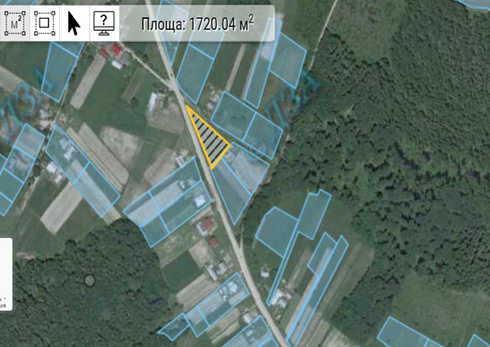
ІНВЕСТИЦІЙНІ ПРОПОЗИЦІЇ ЗЕМЕЛЬНИХ ДІЛЯНОК ТИПУ GREENFIELD
Земельна ділянка типу GREENFIELD
Місцезнаходження | Сторожинецька територіальна громада с.Зруб-Комарівський, вул.Молодіжна
Максимально доступна площа, га | Орієнтово 0,1700 га
Можливості для інвестицій | Для комерційного використання
Тип власності | Комунальна власності
Цільове призначення | Для комерційного використання
2
Доступ доріг до ділянки | Грунтова дорога ширина 6 метрів
Найближча автомагістраль / дорога національного значення (км) | В безпосередній близькості
Найближча залізнична станція (км) | м.Чернівці, 36 км смт. Глибока, 34 км
Найближчий діючий аеропорт (км) | м.Чернівці, 36 км
Контактна особа | В. о. начальника відділу земельних ресурсів та комунальної власності Сторожинецької міської ради Вітюк Аркадій Дмитрович, +38 (03735) 2-15-55, zemlevpor-stor-otg@ukr.net

Slide 14
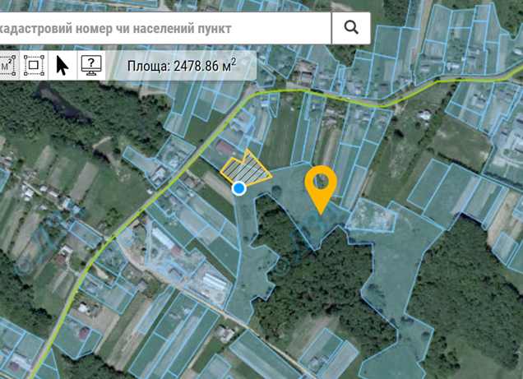
ІНВЕСТИЦІЙНІ ПРОПОЗИЦІЇ ЗЕМЕЛЬНИХ ДІЛЯНОК ТИПУ GREENFIELD
Земельна ділянка типу GREENFIELD
Місцезнаходження | Чернівецька область, Чернівецький район, Сторожинецька територіальна громада с.Зруб-Комарівський, вул.Шевченка
2
Максимально доступна площа, га | Орієнтово 0,2500 га
Можливості для інвестицій | Для будівництва автомийки/лазні
Тип власності | Частина комунальної та частина державної власності
Кадастровий номер | 7324583200:03:002:0249
Цільове призначення | Землі сільськогосподарського призначення
Доступ доріг до ділянки | Грунтова дорога ширина 6 метрів
Найближча автомагістраль / дорога національного значення (км) | 100 метрів
Найближча залізнична станція (км) | м.Чернівці, 36 км смт. Глибока, 34 км
Найближчий діючий аеропорт (км) | м.Чернівці, 36 км
Контактна особа | В. о. начальника відділу земельних ресурсів та комунальної власності Сторожинецької міської ради Вітюк Аркадій Дмитрович, +38 (03735) 2-15-55, zemlevpor-stor-otg@ukr.net

Slide 15
ІНВЕСТИЦІЙНІ ПРОПОЗИЦІЇ ЗЕМЕЛЬНИХ ДІЛЯНОК ТИПУ GREENFIELD
Земельна ділянка типу GREENFIELD
Місцезнаходження | Урочище «Канада», с.Комарівці Чернівецького району, Чернівецької області
Максимально доступна площа, га | 2.0 га.
Можливості для інвестицій | Для розвитку туризму (туристична база)
Тип власності | комунальна
Кадастровий номер | Земельна ділянка не сформована
Цільове призначення | Землі с/г призначення
2
Доступ доріг до ділянки | Дороги немає.
Найближча автомагістраль / дорога національного значення (км) | 3 км.
Найближча залізнична станція (км) | Чернівці, 37 км. смт. Глибока, 34 км
Найближчий діючий аеропорт (км) | Чернівці, 37 км.
Контактна особа | В. о. начальника відділу земельних ресурсів та комунальної власності Сторожинецької міської ради Вітюк Аркадій Дмитрович, +38 (03735) 2-15-55, zemlevpor-stor-otg@ukr.net

Slide 16
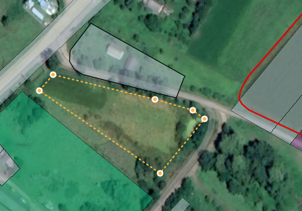
ІНВЕСТИЦІЙНІ ПРОПОЗИЦІЇ ЗЕМЕЛЬНИХ ДІЛЯНОК ТИПУ GREENFIELD
Земельна ділянка типу GREENFIELD
Місцезнаходження | вул.Центральна, с.Ясени, Сторожинецька МТГ Чернівецького району, Чернівецької області
Максимально доступна площа, га | 0,5 га.
Можливості для інвестицій | Можливість будівництва та введення в експлуатацію міні-готелю, заправи, стоянки автотранспорту, приміщення для торгівлі
Тип власності | Комунальна власність
Кадастровий номер | немає
Цільове призначення | Сільськогосподарського призначення
2
Доступ доріг до ділянки | 10 метрів.
Найближча автомагістраль / дорога національного значення (км) | 12 м. - автошлях Т 2607 — автомобільний шлях територіального значення у Чернівецькій області.
Найближча залізнична станція (км) | 32 км. м.Чернівці 37 км. смт. Глибока
Найближчий діючий аеропорт (км) | 32 км. м.Чернівці
Контактна особа | В. о. начальника відділу земельних ресурсів та комунальної власності Сторожинецької міської ради Вітюк Аркадій Дмитрович, +38 (03735) 2-15-55, zemlevpor-stor-otg@ukr.net

Slide 17
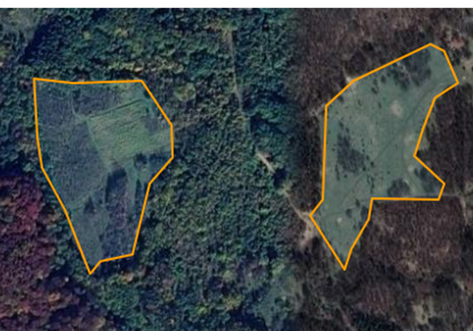
ІНВЕСТИЦІЙНІ ПРОПОЗИЦІЇ ЗЕМЕЛЬНИХ ДІЛЯНОК ТИПУ GREENFIELD
Земельна ділянка типу GREENFIELD
Місцезнаходження | хутір «Брусенки», с. Костинці Сторожинецька МТГ Чернівецького району, Чернівецької області
2
Максимально доступна площа, га | 16 га.
Можливості для інвестицій | Можливість будівництва бази відпочинку
Тип власності | Комунальна власність
Кадастровий номер | немає
Цільове призначення | Сільськогосподарського призначення
Доступ доріг до ділянки | 6 метрів
Найближча автомагістраль / дорога національного значення (км) | 12 км. /Траса національного значення Н-10/
Найближча залізнична станція (км) | 34 км. м.Чернівці 40 км. смт. Глибока
Найближчий діючий аеропорт (км) | 34 км. м.Чернівці
Контактна особа | В. о. начальника відділу земельних ресурсів та комунальної власності Сторожинецької міської ради Вітюк Аркадій Дмитрович, +38 (03735) 2-15-55, zemlevpor-stor-otg@ukr.net

Slide 18
ІНВЕСТИЦІЙНІ ПРОПОЗИЦІЇ ЗЕМЕЛЬНИХ ДІЛЯНОК ТИПУ GREENFIELD
Земельна ділянка типу GREENFIELD
Місцезнаходження | вул.Північна, с. Ясени, Сторожинецька МТГ Чернівецького району, Чернівецької області
Максимально доступна площа, га | 10 га
Можливості для інвестицій | Можливість установки сонячних батарей
Тип власності | Комунальна власність
Кадастровий номер | немає
Цільове призначення | Для сінокосіння та випасання худоби
2
Доступ доріг до ділянки | 10 метрів (дорога районного сполучення ширина 11 метрів)
Найближча автомагістраль / дорога національного значення (км) | 12 км. с.Дубівці Кіцманського району
Найближча залізнична станція (км) | 32 км. м.Чернівці 37 км. смт Глибока
Найближчий діючий аеропорт (км) | 32 км. м.Чернівці
Контактна особа | В. о. начальника відділу земельних ресурсів та комунальної власності Сторожинецької міської ради Вітюк Аркадій Дмитрович, +38 (03735) 2-15-55, zemlevpor-stor-otg@ukr.net

Slide 19
ІНВЕСТИЦІЙНІ ПРОПОЗИЦІЇ ЗЕМЕЛЬНИХ ДІЛЯНОК ТИПУ GREENFIELD
Земельна ділянка типу GREENFIELD
Місцезнаходження | пров.Зелений, с. Слобода-Комарівці, Сторожинецька МТГ Чернівецького району, Чернівецької області
Максимально доступна площа, га | Орієнтовно 0,40 га
Можливості для інвестицій | Будівництво будинку побуту
Тип власності | Комунальна власність
Кадастровий номер
Цільове призначення | Не визначено
2
Доступ доріг до ділянки | Ширина дороги-6м
Найближча автомагістраль / дорога національного значення (км) | 4км
Найближча залізнична станція (км) | 44 км. м.Чернівці 48 км. смт.Глибока
Найближчий діючий аеропорт (км) | 44 км м.Чернівці
Контактна особа | В. о. начальника відділу земельних ресурсів та комунальної власності Сторожинецької міської ради Вітюк Аркадій Дмитрович, +38 (03735) 2-15-55, zemlevpor-stor-otg@ukr.net

Slide 20
ІНВЕСТИЦІЙНІ ПРОПОЗИЦІЇ ЗЕМЕЛЬНИХ ДІЛЯНОК ТИПУ GREENFIELD
Земельна ділянка типу GREENFIELD
Місцезнаходження | пров.Миру, с. Слобода-Комарівці, Сторожинецька МТГ Чернівецького району, Чернівецької області
Максимально доступна площа, га | Орієнтово 0,75 га
Можливості для інвестицій | Розміщення сонячних батарей
Тип власності | Комунальна власність
Кадастровий номер
Цільове призначення | Не визначено
2
Доступ доріг до ділянки | Ширина дороги-6м
Найближча автомагістраль / дорога національного значення (км) | 5км
Найближча залізнична станція (км) | 44 км. м.Чернівці 48 км. смт.Глибока
Найближчий діючий аеропорт (км) | 44км м.Чернівці
Контактна особа | В. о. начальника відділу земельних ресурсів та комунальної власності Сторожинецької міської ради Вітюк Аркадій Дмитрович, +38 (03735) 2-15-55, zemlevpor-stor-otg@ukr.net

Slide 21
ІНВЕСТИЦІЙНІ ПРОПОЗИЦІЇ ЗЕМЕЛЬНИХ ДІЛЯНОК ТИПУ GREENFIELD
Земельна ділянка типу GREENFIELD
Місцезнаходження | вул.Головна, с. Слобода-Комарівці, Сторожинецька МТГ Чернівецького району, Чернівецької області
Максимально доступна площа, га | Орієнтово 0,90 га
Можливості для інвестицій | Будівництво консервного заводу
Тип власності | Комунальна власність
Кадастровий номер
Цільове призначення | Не визначено
2
Доступ доріг до ділянки | Ширина дороги-6м
Найближча автомагістраль / дорога національного значення (км) | 2км
Найближча залізнична станція (км) | 44 км. м.Чернівці 48 км. смт.Глибока
Найближчий діючий аеропорт (км) | 44км м.Чернівці
Контактна особа | В. о. начальника відділу земельних ресурсів та комунальної власності Сторожинецької міської ради Вітюк Аркадій Дмитрович, +38 (03735) 2-15-55, zemlevpor-stor-otg@ukr.net

Slide 22
ІНВЕСТИЦІЙНІ ПРОПОЗИЦІЇ ЗЕМЕЛЬНИХ ДІЛЯНОК ТИПУ GREENFIELD
Земельна ділянка типу GREENFIELD
Місцезнаходження | с. Ропча, Сторожинецька МТГ Чернівецького району, Чернівецької області
2
Максимально доступна площа, га | 1,2967 га
Можливості для інвестицій | Будівництво та обслуговування об’єктів торгівлі
Тип власності | комунальна
Кадастровий номер | 7324588000:02:004:0072
Цільове призначення | 03.07 Будівництво та обслуговування об’єктів торгівлі
2
Доступ доріг до ділянки | 8 м- гравійна
Найближча автомагістраль / дорога національного значення (км) | 20км.
Найближча залізнична станція (км) | 30 км. м.Чернівці 21 км. смт.Глибока
Найближчий діючий аеропорт (км) | 30 км м.Чернівці
Контактна особа | В. о. начальника відділу земельних ресурсів та комунальної власності Сторожинецької міської ради Вітюк Аркадій Дмитрович, +38 (03735) 2-15-55, zemlevpor-stor-otg@ukr.net

Slide 23
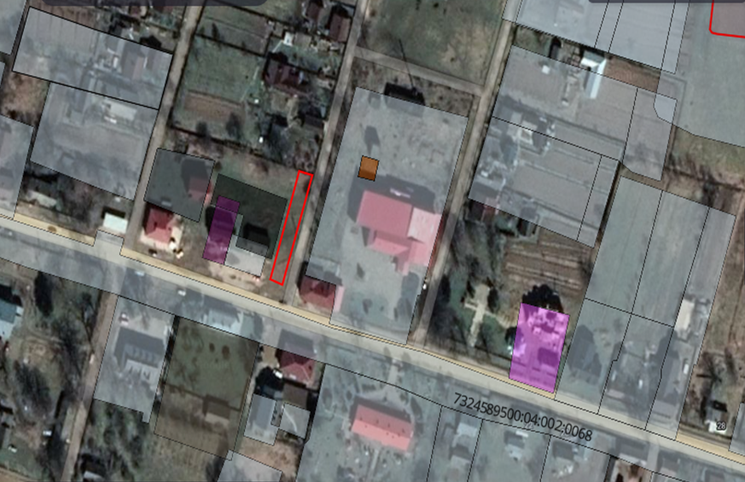
ІНВЕСТИЦІЙНІ ПРОПОЗИЦІЇ ЗЕМЕЛЬНИХ ДІЛЯНОК ТИПУ GREENFIELD
Земельна ділянка типу GREENFIELD
Місцезнаходження | вул. Головна, с.Стара Жадова, Сторожинецька МТГ Чернівецького району, Чернівецької області
Максимально доступна площа, га | 0,05 га.
Можливості для інвестицій | Для комерційної діяльності – будівництво магазину, кав’ярні
Тип власності | комунальна
Кадастровий номер | відсутній
Цільове призначення | Землі житлової та громадської забудови
2
Доступ доріг до ділянки | З однієї сторони до регіональної дороги державного значення 15м , з іншої вулична гравійна дорога шириною 5м
Найближча автомагістраль / дорога національного значення (км) | 40км
Найближча залізнична станція (км) | 43 км. м.Чернівці 40 км. смт.Глибока
Найближчий діючий аеропорт (км) | 43 км., м.Чернівіці
Контактна особа | В. о. начальника відділу земельних ресурсів та комунальної власності Сторожинецької міської ради Вітюк Аркадій Дмитрович, +38 (03735) 2-15-55, zemlevpor-stor-otg@ukr.net

Slide 24
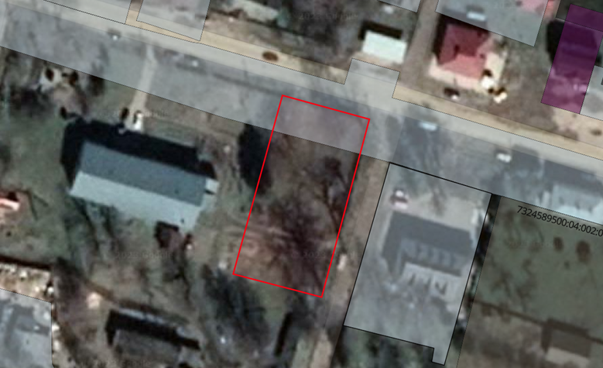
ІНВЕСТИЦІЙНІ ПРОПОЗИЦІЇ ЗЕМЕЛЬНИХ ДІЛЯНОК ТИПУ GREENFIELD
Земельна ділянка типу GREENFIELD
Місцезнаходження | вул. Головна, с.Стара Жадова, Сторожинецька МТГ Чернівецького району, Чернівецької області
Максимально доступна площа, га | 0,18
Можливості для інвестицій | Для будівництва торгівельного комплексу
Тип власності | комунальна
Кадастровий номер | відсутній
Цільове призначення | Землі житлової та громадської забудови
2
Доступ доріг до ділянки | З однієї сторони регіональна дорога державного значення, з іншої вулична гравійна дорога шириною 5м
Найближча автомагістраль / дорога національного значення (км) | 40км
Найближча залізнична станція (км) | 43 км. м.Чернівці 40 км. смт.Глибока
Найближчий діючий аеропорт (км) | 43 км., м.Чернівіці
Контактна особа | В. о. начальника відділу земельних ресурсів та комунальної власності Сторожинецької міської ради Вітюк Аркадій Дмитрович, +38 (03735) 2-15-55, zemlevpor-stor-otg@ukr.net

Slide 25
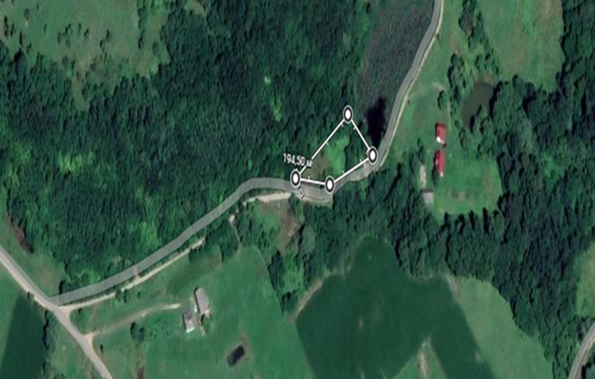
ІНВЕСТИЦІЙНІ ПРОПОЗИЦІЇ ЗЕМЕЛЬНИХ ДІЛЯНОК ТИПУ GREENFIELD
Земельна ділянка типу GREENFIELD
Місцезнаходження | вул. Заводська, 60, с.Бобівці, Сторожинецька МТГ Чернівецького району, Чернівецької області
Максимально доступна площа, га | 1,2614 га
Додаткові відомості: | - Дана земельна ділянка розташована в зоні де чисте повітря, ліс та спокійна атмосфера. - Поруч ставок площею 1.2731 га , який також може надаватися в оренду. - Є викопані та очищені криниці для водопостачання.
Тип власності | Комунальна власність
Кадастровий номер | 7324581000:02:003:0085
Цільове призначення | 3.1.5 землі не с.г. призначення
2
Можливості для інвестицій | Будівництво бази відпочинку/підприємства/заводу
Доступ доріг до ділянки | Гравійна дорога , ширина 5м
Найближча автомагістраль / дорога національного значення (км) | 15 км/3 км
Найближча залізнична станція (км) | 12 км с.Лужани 33 км. м.Чернівці 34 км. смт.Глибока
Найближчий діючий аеропорт (км) | 33 км м.Чернівці
Контактна особа | В. о. начальника відділу земельних ресурсів та комунальної власності Сторожинецької міської ради Вітюк Аркадій Дмитрович, +38 (03735) 2-15-55, zemlevpor-stor-otg@ukr.net

Slide 27
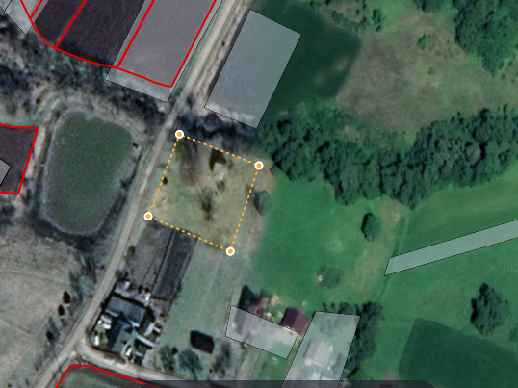
ІНВЕСТИЦІЙНІ ПРОПОЗИЦІЇ ЗЕМЕЛЬНИХ ДІЛЯНОК ТИПУ BROWNFIELD
Земельна ділянка типу BROWNFIELD
Місцезнаходження | вул.Польова, с.Костинці, Сторожинецька МТГ Чернівецького району, Чернівецької області
Розміри виробничих площ:
Висота, довжина, ширина (м) | 5*6*8
Площа (м2) | 48 м2
Кількість поверхів | 1
Рік спорудження | 1960
Поточне використання промислового об’єкту | Технічний склад
Кадастровий номер | Немає
Категорія землі | Землі с/призначення
Загальна площа території, на якій розташовані виробничі площі (м2) | 0,05 га.
Форма передачі виробничої площі інвестору | Оренда, постійне користування, продаж
3
3
Можливості для інвестицій | Будівництво мінеральної скважини
Найближча автомагістраль/ дорога національного значення, (км) | 12 км с.Дубівці, траса національного значення Н-10
Найближчий обласний центр (км) | 34 км. місто Чернівці
Найближчий діючий аеропорт (км) | 34 км. місто Чернівці
Найближча залізнична станція (км) | 34 км. м.Чернівці 40 км. смт.Глибока
Контактна особа | В. о. начальника відділу земельних ресурсів та комунальної власності Сторожинецької міської ради Вітюк Аркадій Дмитрович, +38 (03735) 2-15-55, zemlevpor-stor-otg@ukr.net

Slide 28
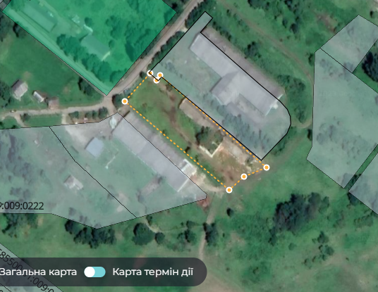
ІНВЕСТИЦІЙНІ ПРОПОЗИЦІЇ ЗЕМЕЛЬНИХ ДІЛЯНОК ТИПУ BROWNFIELD
Земельна ділянка типу BROWNFIELD
Місцезнаходження | вул.Центральна, с.Костинці, Сторожинецька МТГ Чернівецького району, Чернівецької області
Розміри виробничих площ:
Висота, довжина, ширина (м) | 5*25*8
Площа (м2) | 200м2
Кількість поверхів | 1
Рік спорудження | 1960
Поточне використання промислового об’єкту | Територія та приміщення колишньої ферми с.Ясени
Кадастровий номер | Немає
Категорія землі | Землі промисловості
Загальна площа території, на якій розташовані виробничі площі (м2) | 2000 м2
Форма передачі виробничої площі інвестору | Оренда, постійне користування, продаж
Можливості для інвестицій | Будівництво та введення в експлуатацію фахової майстерні/майстерні з ремонту автомобілів
Найближча автомагістраль/ дорога національного значення, (км) | 3 км.с.Дубівці
Найближчий обласний центр (км) | 34 км.м.Чернівці
Найближчий діючий аеропорт (км) | 34 км.м.Чернівці
Найближча залізнична станція (км) | 34 км. м.Чернівці 40 км. смт.Глибока
Контактна особа | В. о. начальника відділу земельних ресурсів та комунальної власності Сторожинецької міської ради Вітюк Аркадій Дмитрович, +38 (03735) 2-15-55, zemlevpor-stor-otg@ukr.net

Slide 29
ІНВЕСТИЦІЙНІ ПРОПОЗИЦІЇ ЗЕМЕЛЬНИХ ДІЛЯНОК ТИПУ BROWNFIELD
Земельна ділянка типу BROWNFIELD
Місцезнаходження | вул.Вишнева,1, с.Бобівці, Сторожинецька МТГ Чернівецького району, Чернівецької області
Розміри виробничих площ:
Площа (м2) | 265.80 кв.м.
Кількість поверхів | 2
Рік спорудження | 50-60рр.
Поточне використання промислового об’єкту | Не використовується
Кадастровий номер | ------
Категорія землі | землі не с.г. призначення
Загальна площа території, на якій розташовані виробничі площі (м2) | 0,50 га
Форма передачі виробничої площі інвестору | Продаж або оренда
Можливості для інвестицій | Реконструкція будівлі під заклад для дозвілля молоді, комерційний чи інший вид діяльності
Найближча автомагістраль/ дорога національного значення, (км) | 15 км/3 км
Найближчий обл. центр (км) | 33 км., м.Чернівці
Найближчий діючий аеропорт (км) | 20 км., м.Чернівці
Найближча залізнична станція (км) | 12 км., с.Лужани 33 км. м.Чернівці 34 км. смт.Глибока
Контактна особа | В. о. начальника відділу земельних ресурсів та комунальної власності Сторожинецької міської ради Вітюк Аркадій Дмитрович, +38 (03735) 2-15-55, zemlevpor-stor-otg@ukr.net

Slide 30
СТОРОЖИНЕЦЬКА МІСЬКА
ТЕРИТОРІАЛЬНА ГРОМАДА
Чернівецька область, Україна, 2023 р.
4
ПРИРОДНІ
РЕСУРСИ
Notes:
Група факторів, що базуються на природніх ресурсах на території громади, які можна використати для бізнесу.
Приклади: земельні, лісові та водні ресурси (чорнозем, торф, ліси, озера, річки) / мінеральні ресурси (корисні копалини, мінералізовані і термальні води, будматеріали) / рекреаційні, кліматичні та біологічні ресурси (екологічний стан території, кількість сонячних днів, потужність вітрів, популяції тварин, лікарські рослини) / тощо.

Slide 31
ПРИРОДНІ РЕСУРСИ
ПРИРОДНІ РЕСУРСИ
Екологічний стан території
Основною водною артерією Сторожинецької МТГ є річка Сірет та її основні притоки – Малий Сірет та Міхідря
На території громади знаходяться більше 50 водойм.
Землі водного фонду займають площу 611 га.
51% -27136 га. від загальної площі земель займають землі сільськогосподарського призначення.
22866 га. території громади вкрито лісами.
Багата флора та фауна створюють сприятливі умови для розвитку туризму, рекреації.
Немає промислових підприємств із негативний впливом на довкілля.
4

Slide 32
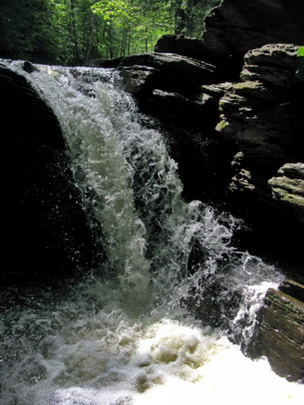
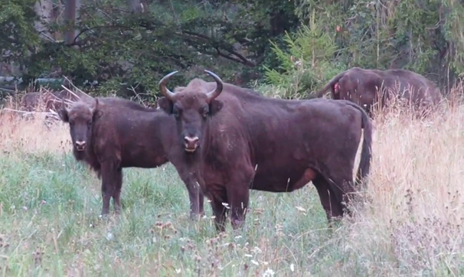
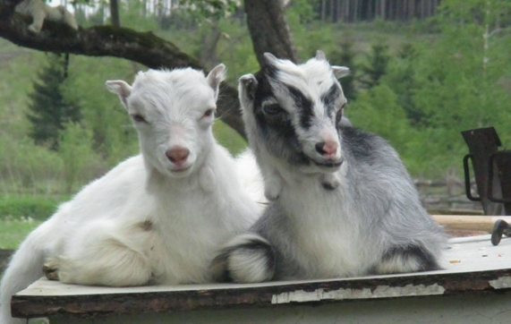
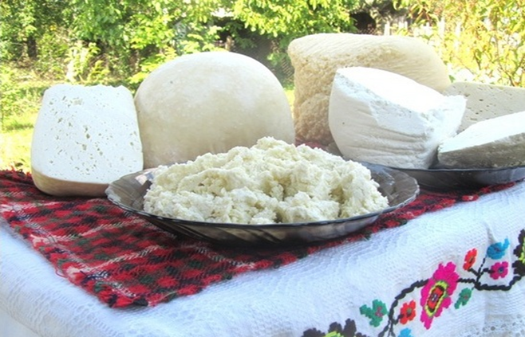
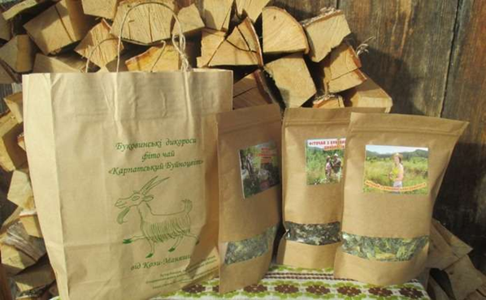
ФАКТОРИ ІНВЕСТИЦІЙНОї ПРИВАБЛИВОСТІ
ПРИРОДНІ РЕСУРСИ
МОЖЛИВОСТІ РОЗВИТКУ ТУРИЗМУ, ГАСТРОТУРИЗМУ
4
Козині, овечі ферми,
де виробляють сири.
Розплідник червонокнижних зубрів
Королівський водопад
Еко-ферма, де збирають, сушать та фасують цілющий гірський чай
ОСГ, що спеціалізуються на бджільництві

Slide 33
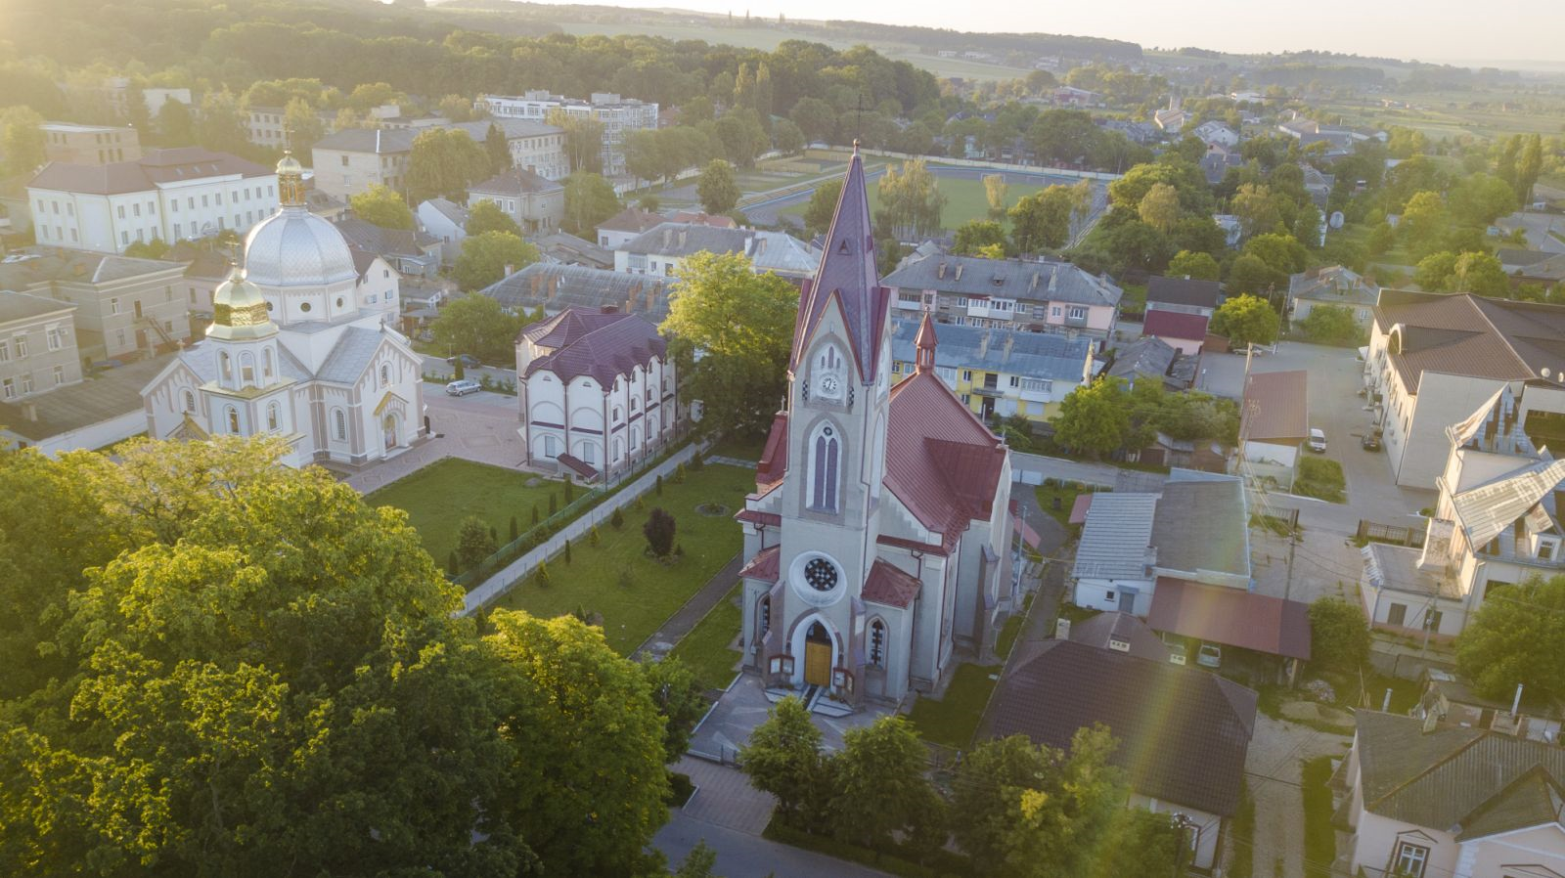
ІНСТРУМЕНТИ СПРИЯННЯ
БІЗНЕСУ
5
Адміністративні послуги
● ЦНАП надає широкий спектр адміністративних послуг для юридичних осіб та фізичних осіб-підприємців.
● перелік послуг:
http://surl.li/gqzig
Регуляторна діяльність
● Перелік діючих регуляторних актів можна переглянути тут - http://surl.li/gqziu
● Ставки місцевих податків та зборів на 2023 рік можна переглянути тут: - http://surl.li/gqziu
Notes:
Група факторів, що зумовлені географічним розміщенням громади, суттєвими кліматичними, техногенними чи військовими подіями в регіоні.
Приклади: близькість до великих міст чи закордону (до обласного міста, до місць скупчення населення, до кордону) / близькість до важливих інфраструктурних об’єктів (до аеропорту, залізниці, порту, національних трас, міжнародних КПП) / близькість до природніх об’єктів (до моря, гір, великих озер чи річок) / віддаленість від катаклізм (від місць регулярних повеней, від місць воєнних дій, від територій екологічного забруднення) / тощо.

Slide 34
Працездатне населення
В громаді 41,964 тис. мешканців. 57,5% мешканців працездатні, в т.ч. 54% - жінки, 46% - чоловіки.
Офіційний рівень безробіття – 0,4 % або 102 особи.
6
ЛЮДСЬКИЙ КАПІТАЛ
Притік ВПО
Від початку війни по даний час (01.06.2023р.) в громаді зареєстровано перебування 2986 внутрішньо переміщених осіб.
Станом на 01.06.2026р. на території громади проживає 1151 ВПО, в т.ч. 325 дітей.
Notes:
Група факторів, що зумовлені географічним розміщенням громади, суттєвими кліматичними, техногенними чи військовими подіями в регіоні.
Приклади: близькість до великих міст чи закордону (до обласного міста, до місць скупчення населення, до кордону) / близькість до важливих інфраструктурних об’єктів (до аеропорту, залізниці, порту, національних трас, міжнародних КПП) / близькість до природніх об’єктів (до моря, гір, великих озер чи річок) / віддаленість від катаклізм (від місць регулярних повеней, від місць воєнних дій, від територій екологічного забруднення) / тощо.

Slide 35
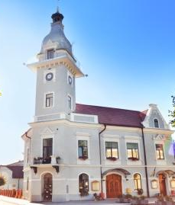
З ПИТАНЬ ІНВЕСТУВАННЯ ПРОСИМО ЗВЕРТАТИСЯ ЗА КОНТАКТАМИ:
АДРЕСА: 59000, ЧЕРНІВЕЦЬКА ОБЛАСТЬ, ЧЕРНІВЕЦЬКИЙ РАЙОН,
м.СТОРОЖИНЕЦЬ, вул.ЧЕРНІВЕЦЬКА, буд.6А
СТОРОЖИНЕЦЬКА МІСЬКА РАДА
ВІДДІЛ ЕКОНОМІЧНОГО РОЗВИТКУ, ТОРГІВЛІ, ІНВЕСТИЦІЙ ТА
ДЕРЖАВНИХ ЗАКУПІВЕЛЬ:
Начальник відділу - Юрій ДАНЕЛЮК
Телефон: (03735) 2-12-00, 0960746878
E-mail: stor-misk-r@ukr.net
Сайт Сторожинецької міської ради – http://stor-rada.gov.ua/
Інтернет-сторінка Сторожинецької міської ради у фейсбуці –
https://www.facebook.com/Stor.misk.rada/
ЗАПРОШУЄМО ДО СПІВПРАЦІ!
Notes:
Група факторів, що зумовлені географічним розміщенням громади, суттєвими кліматичними, техногенними чи військовими подіями в регіоні.
Приклади: близькість до великих міст чи закордону (до обласного міста, до місць скупчення населення, до кордону) / близькість до важливих інфраструктурних об’єктів (до аеропорту, залізниці, порту, національних трас, міжнародних КПП) / близькість до природніх об’єктів (до моря, гір, великих озер чи річок) / віддаленість від катаклізм (від місць регулярних повеней, від місць воєнних дій, від територій екологічного забруднення) / тощо.

